Slide 1

Aprendizaxe cooperativa
IES Salvaterra de Miño
Cooperar para aprender, aprender a cooperar
5ª sesión: 13-2-15 (algúns apuntamentos)

Slide 2

En canto ao traballo cooperativo é importante que…
Os/As alumnos/as que faltan sistemáticamente estean integrados en grupos de 4. Se hai faltas esporádicas e algún equipo queda reducido a parella, e aconsellable integrar a parella nun grupo máis grande.
O alumnado círculo aprenda a traballar en grupo (algúns e algunhas, moi bos/boas académicamente, acostuman ser moi individualistas)
Se faga unha reflexión sobre a forma na que se desenrolou o traballo cooperativo e unha valoración posterior do traballo producido polo grupo.
Se fagan visibles (cartel ou similar) nalgún lugar da aula os problemas que xurdiron no traballo en grupo.

Slide 3
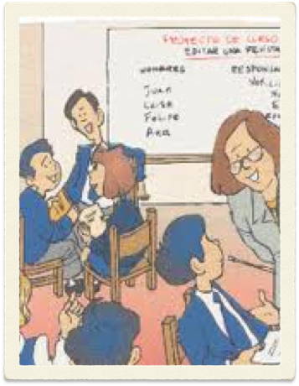
En canto ás estruturas…
Algunha aclaración:

Slide 4

O Folio xiratorio
A participación é equitativa e non igualitaria (cada un participa na medida das súas posibilidades)

Slide 5
A Lectura compartida
Pode ser a lectura de calqueira forma de expresión (vexo, describo, penso, pregunto …)
As función teñen que estar moi ben definidas e demarcadas para que as cumpran
Se é necesario facer cambios nalgún equipo, deben cambiarse todos

Slide 6
1,2,4 // 1,3
No momento 2 debe verse a aportación de cada un.

Slide 7
Advertencia final:
  Os equipos NON se poden cambiar

